Slide 1
Знакомство с аналитическими возможностями C#

Slide 2
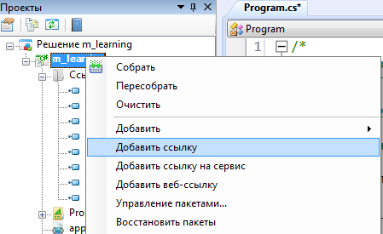
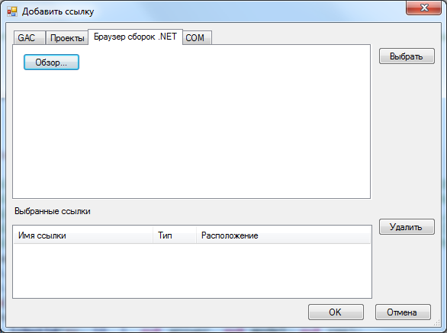
Подключение библиотеки к проекту
Вот здесь нужно найти ссылку на файл alglibnet2.dll

Slide 3
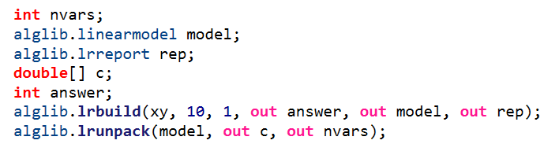
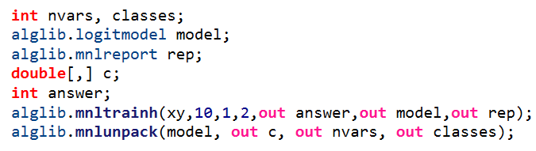
Задание 1-2
Линейная регрессия
Логистическая регрессия
Более подробную информацию по работе аналитическими возможностями библиотеки ALGLIB можно получить в мануале и сети Интернет

